Slide 1
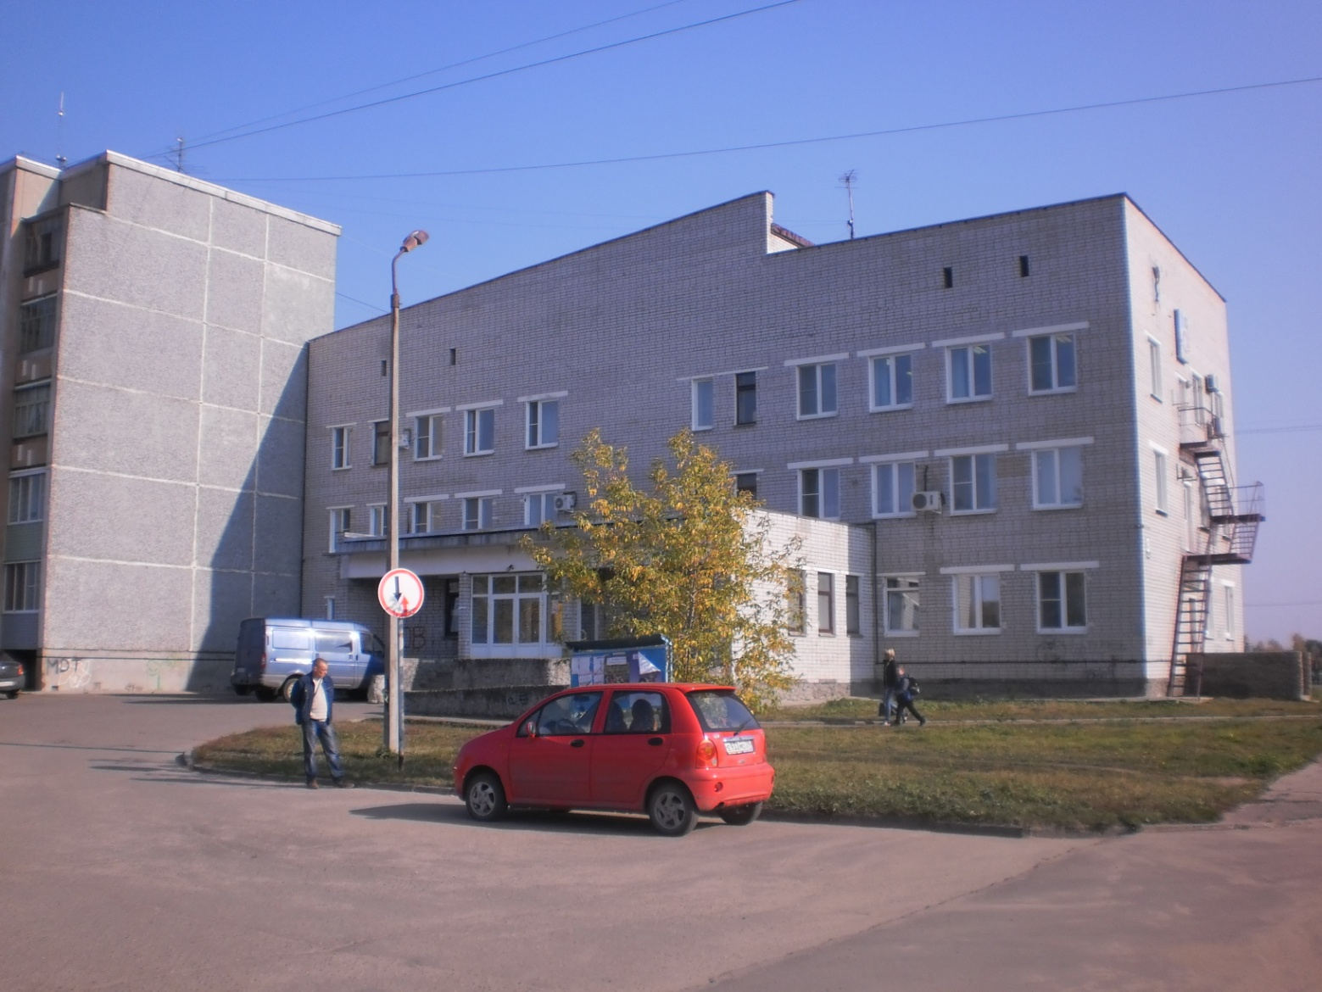
Государственное автономное учреждение здравоохранения
Архангельской области
«Коряжемская стоматологическая поликлиника»
Контактная информация:
Адрес: Архангельская область, г.Коряжма, пр.Ленина, 43А.
Тел./факс:(81850)3-37-88
E-mail: stomkor@yandex.ru
Официальный сайт:
www.korstom.ru
Главный врач –
Коцюба
Елена Николаевна

Slide 2
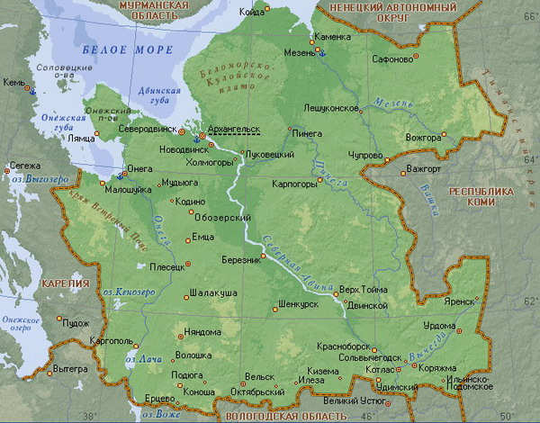
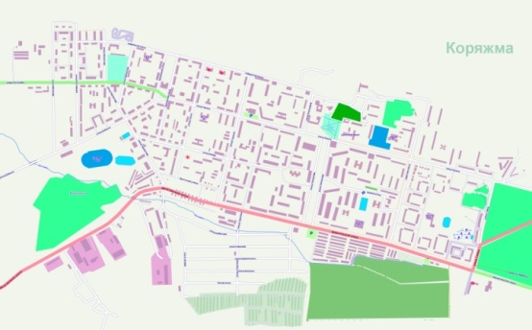
государственное автономное учреждение здравоохранения
Архангельской области
«Коряжемская стоматологическая поликлиника»
Коря́жма — город и одноимённый городской округ в Архангельской области Российской Федерации.
Город расположен на левом берегу реки Вычегда, в 635 км от Архангельска.
Датой основания Коряжмы принято считать — 1535 год, который указан в летописи города
Доехать до Коряжмы можно железнодорожным транспортом, самолетом и автотранспортом

Slide 3
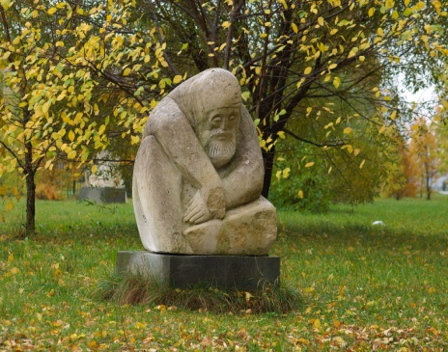
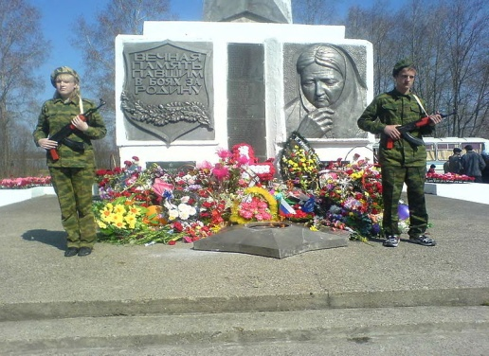
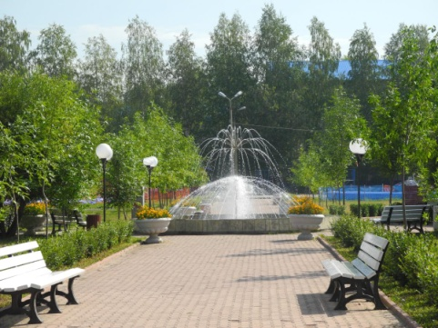
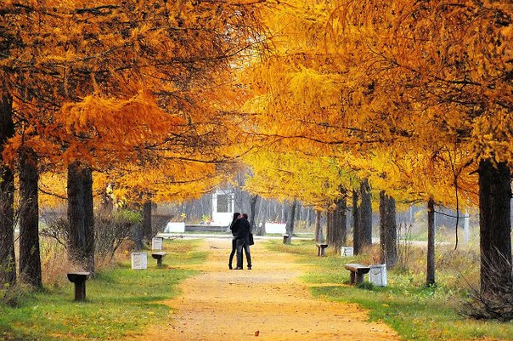
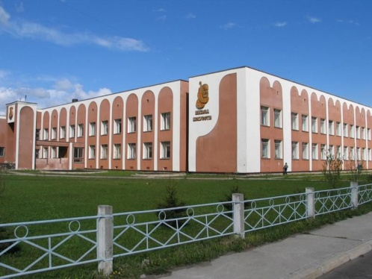
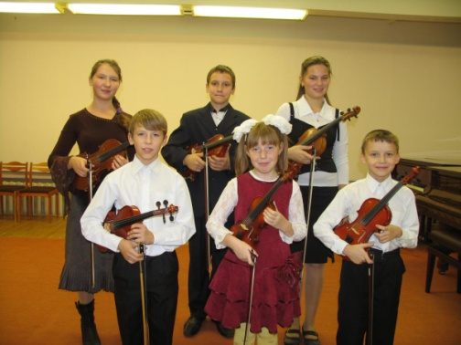
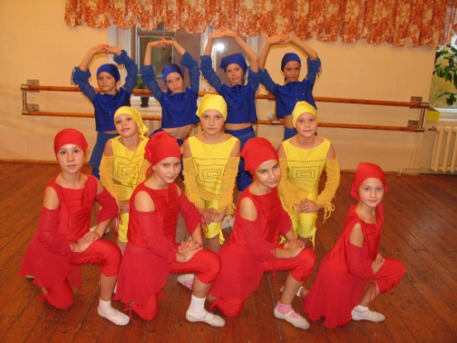
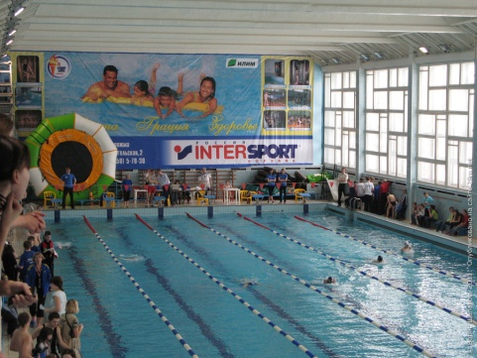
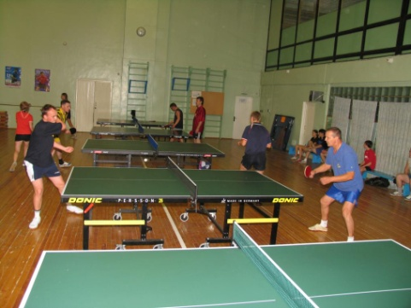
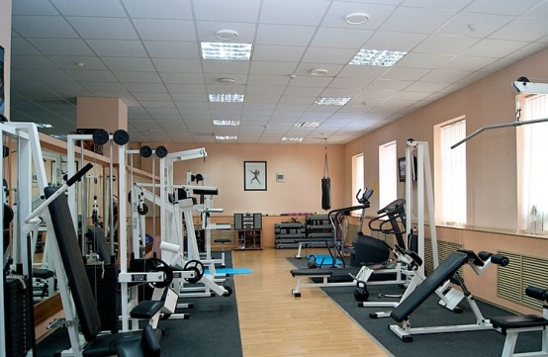
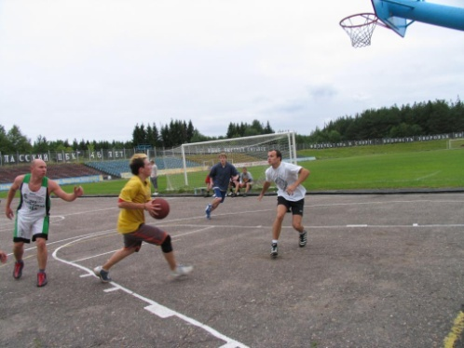
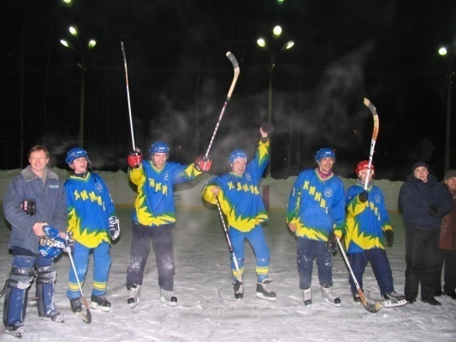
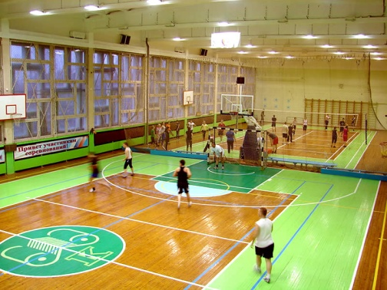
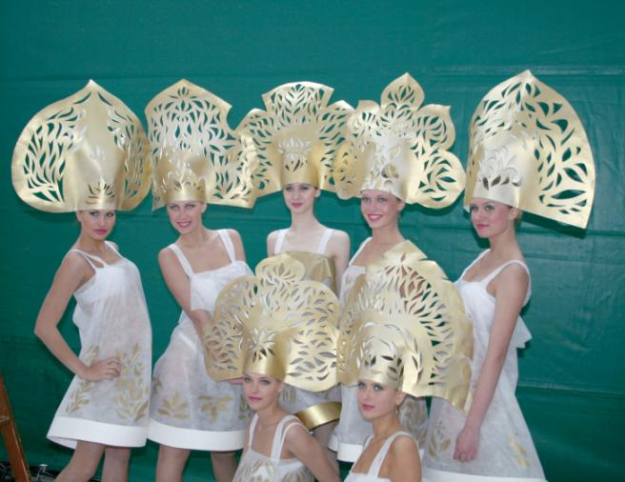
Градообразующим предприятием в г.Коряжме является целлюлозно-бумажный комбинат ОАО "Группа "Илим». В городе имеется 7 муниципальных общеобразовательных средних школ, 17 дошкольных образовательных учреждений, школа искусств , спорткомплекс и стадион

Slide 4
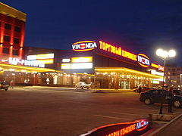
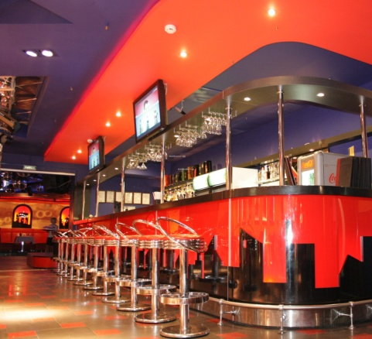
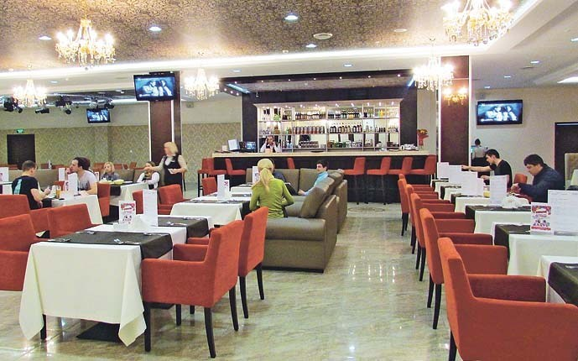
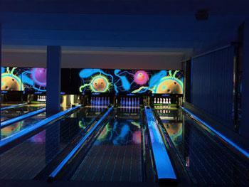
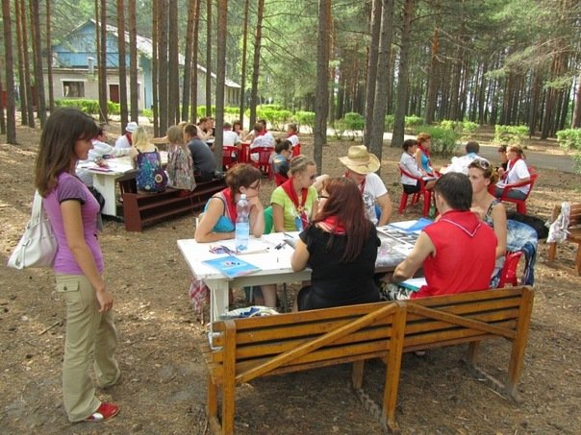
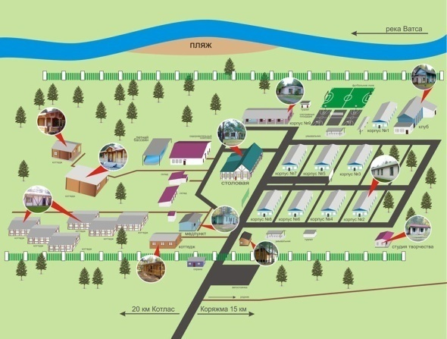
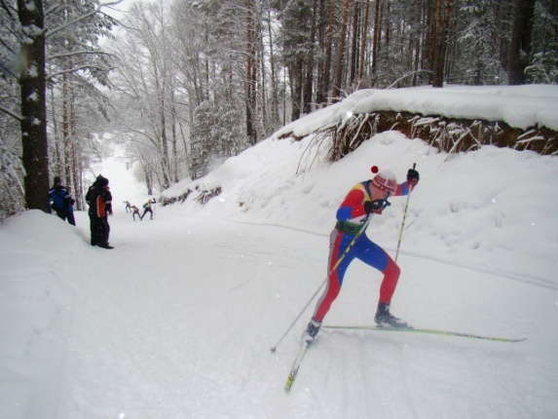
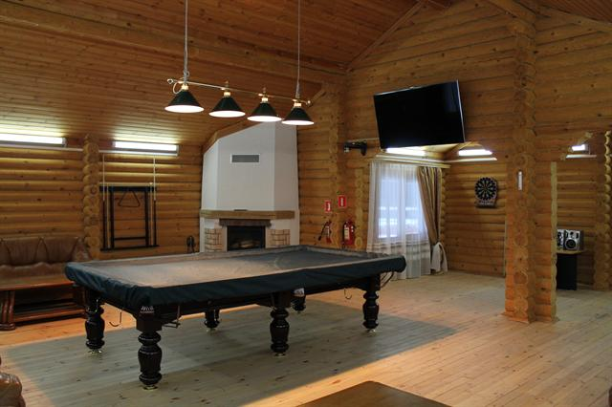
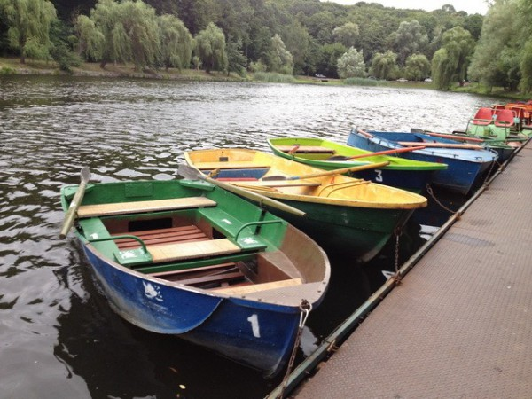
В городе имеется много кафе, ресторанов и других развлекательных учреждений. В сосновом бору находится база отдыха «Ватса-парк»

Slide 5
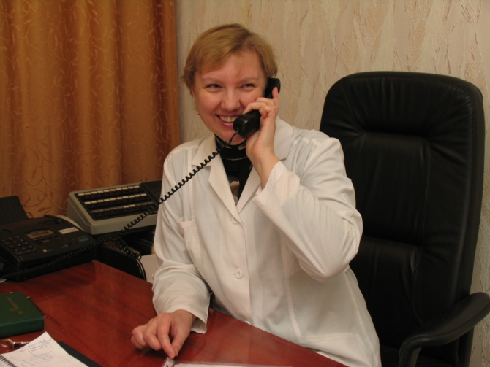
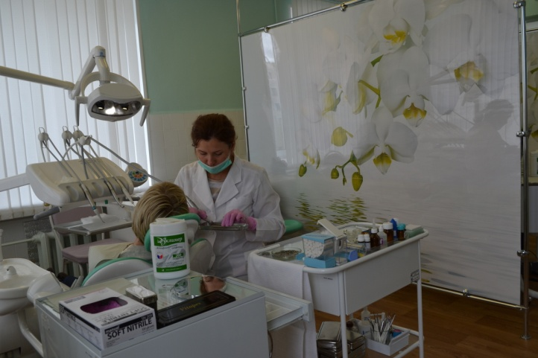
В поликлинике два отделения: терапевтическое, ортопедическое и кабинет для оказания платной стоматологической помощи. Терапевтическое отделение включает в себя: терапевтический, детский, хирургический, а также физиотерапевтический, рентгенологический и стерилизационный кабинеты. Ортопедическое отделение состоит из просторного кабинета ортопедической стоматологии с зуботехнической лабораторией, в которой имеются помещение для работы зубных техников: паечная, полировочная, гипсовочная, полимеризационная, литейная. Отделения оснащены современным стоматологическим оборудованием. Государственное автономное учреждение здравоохранения Архангельской области «Коряжемская стоматологическая поликлиника» нуждается в специалистах с высшим медицинским образованием: - врач-ортодонт – 1 - врач-стоматолог – 1 - врач-стоматолог-ортопед – 1
Главный врач – Коцюба Елена Николаевна
Кабинет платной стоматологической помощи

Slide 6
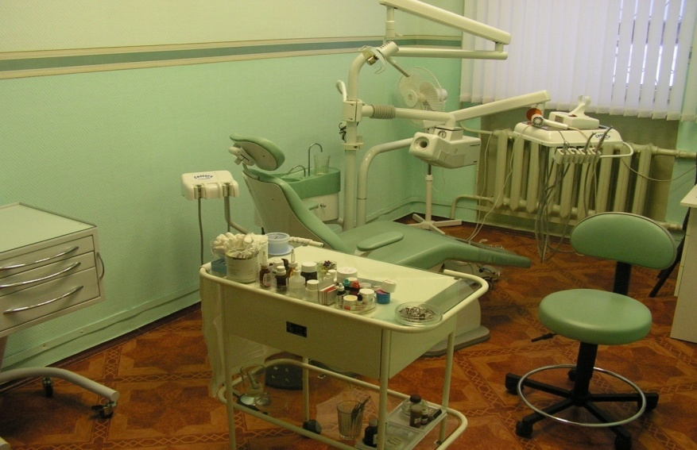
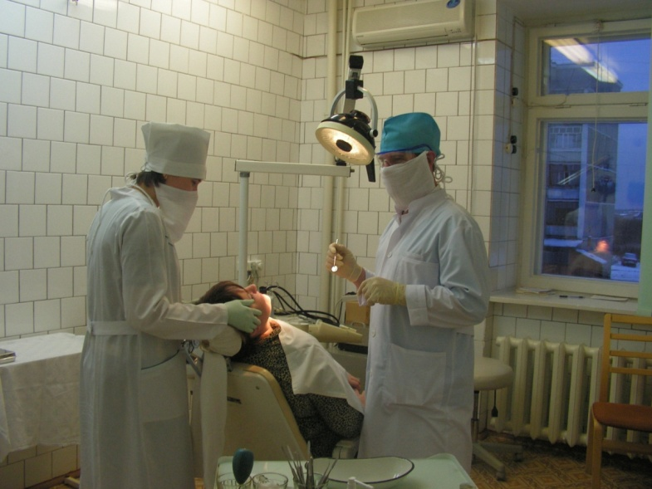
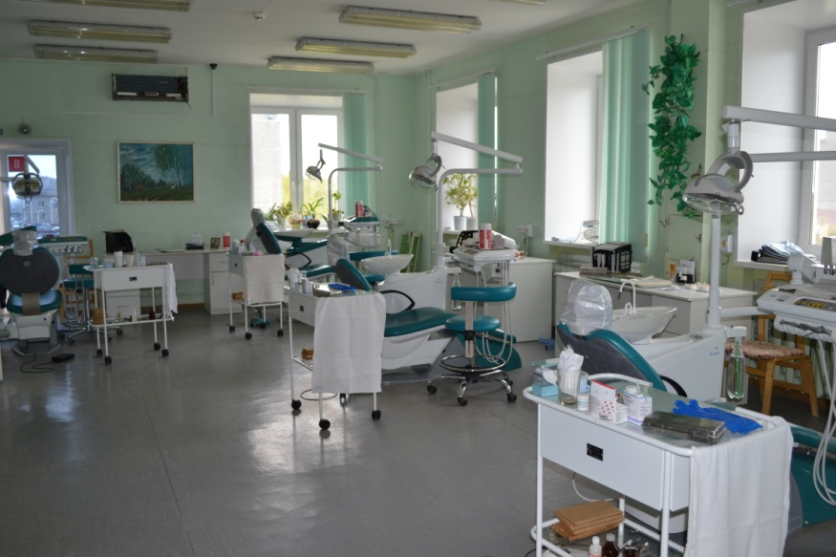
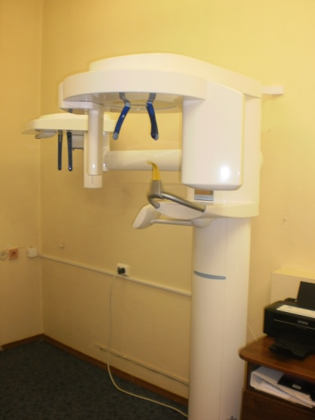
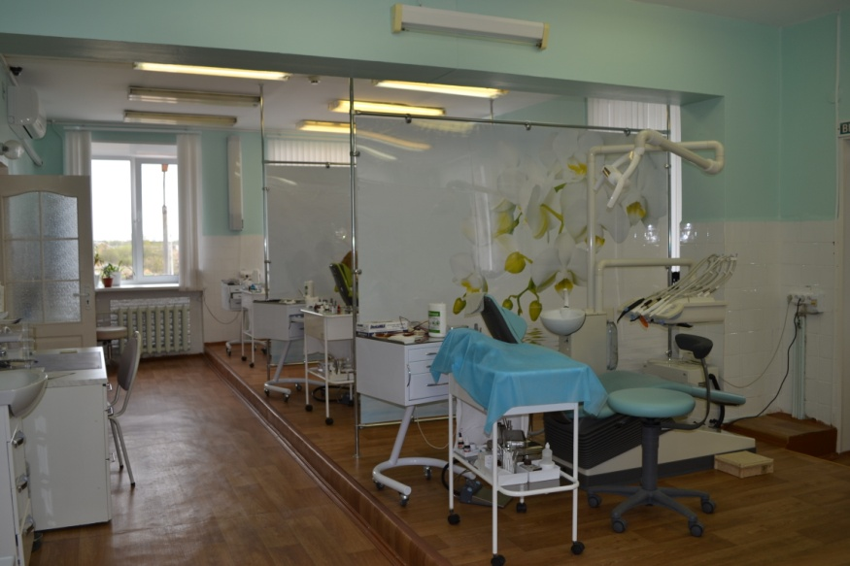
ДЕТСКИЙ КАБИНЕТ
ТЕРАПЕВТИЧЕСКИЙ КАБИНЕТ
ХИРУРГИЧЕСКИЙ КАБИНЕТ
ОРТОПЕДИЧЕСКОЕ
ОТДЕЛЕНИЕ
ПЛАТНЫЙ КАБИНЕТ
РЕНТГЕН КАБИНЕТ

Slide 7
Социальные гарантии
Молодым специалистам предоставляются дополнительные меры социальной поддержки в виде:
Иногородним предоставляется жилое помещение
доплата молодому специалисту к заработной плате.
средняя заработная плата молодого врача – стоматолога - 60 000 руб.
Выделяются средства на:
дополнительно два оплачиваемых дня к основному отпуску за работу без больничных листов в году за который предоставляется отпуск;
новогодние подарки детям работников в возрасте до 14 лет (включительно).
Оказывается материальная помощь:
родителям первоклассников;
в связи с регистрацией брака;
при рождении ребенка одному из родителей, работающему в организации;
в целях оздоровления работников поликлиники производится выплата материальной помощи в размере стоимости 12 посещений бассейна или тренажерного зала в спорткомплексе «Олимп».

Slide 8
наш адрес:
Архангельская область, г.Коряжма, пр.Ленина, 43А.

